Slide 1


TEAM_탈주 예비역

Slide 2
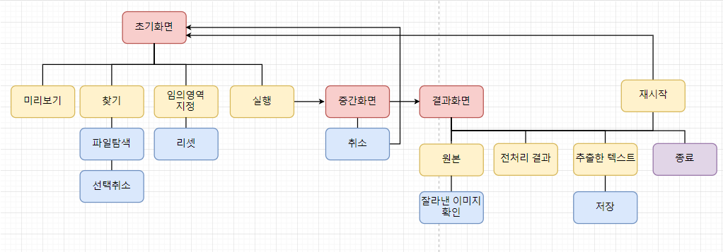
화면구조
1
찾기/저장을 클릭하면 파일 탐색을 위한 UI가 별도로 오픈
실행 버튼을 클릭할 시 알고리즘이 실행되고 결과화면으로 이동.
이동 중에는 해당 UI출력.
원본은 선택한 이미지를 보여주고, 잘라낸 이미지를 누르면 사용자가 임의로 정한 이미지로 전환.
재시작시 초기화면으로 복귀
종료 시 프로그램 종료.
기반 언어 : Python.
Pyqt 사용.
확대 버튼 : 추가 기능으로 구현
파일 탐색과 결과 저장 등은 파일 탐색기로.

Slide 3
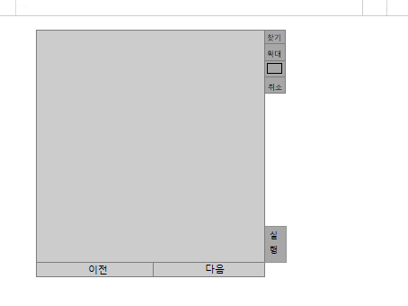
초기 화면 UI
2
① 클릭 시 파일 탐색기 UI호출.
② 사용자 임의 영역 지정
①
③ 실행 시 중간 화면 호출.
②
처리할 이미지
③

Slide 4
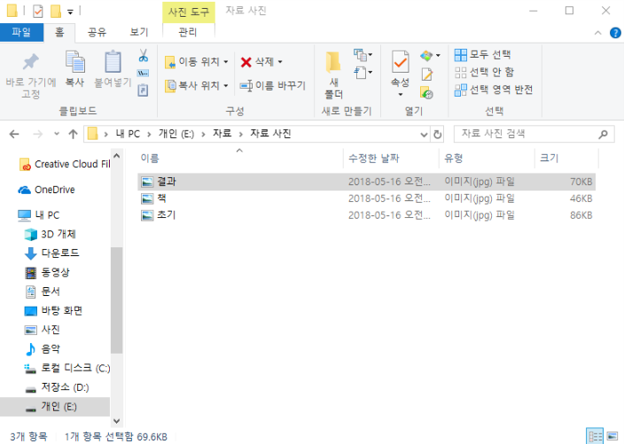
파일 탐색기 UI.
3
파일 저장 및 탐색을 할 경우 출력

Slide 5

중간 화면
① 이미지 처리하는 부분의 좌표값을 받아서 표시.
② 취소 시 초기 화면으로 복귀
①
②

Slide 6
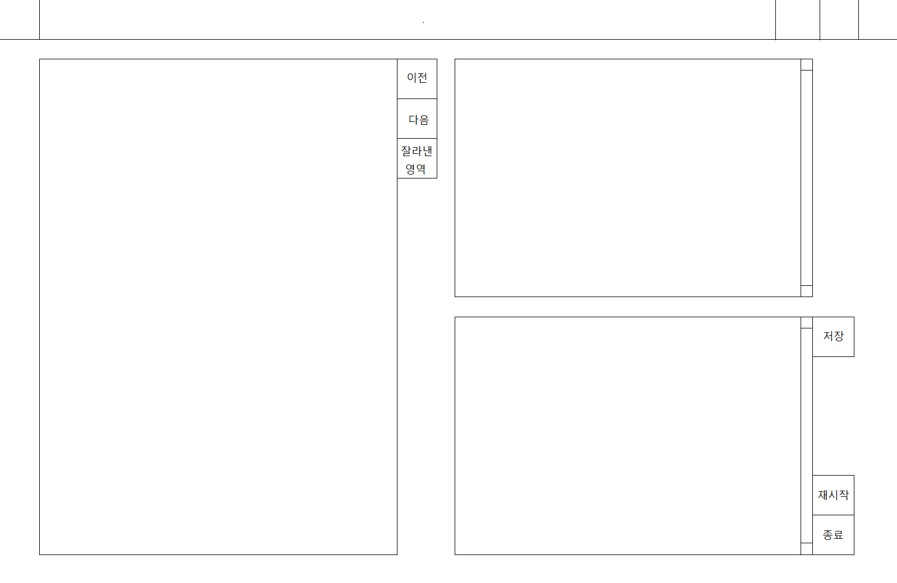
출력화면 -1
4
원본 이미지의 가로 세로를 비교 후, 세로 값이 더 클 경우 출력되는 화면.
이전/다음 버튼은 출력할 이미지가 없을 시 비활성.
① 잘라낸 영역이 있다면 클릭 시 잘라낸 영역을 보여주게 반전.
② 실행 시 파일 탐색기 UI 출력.
③ 초기화면으로 복귀
①
전처리 결과 출력
원본
①
추출한 텍스트
③

Slide 7
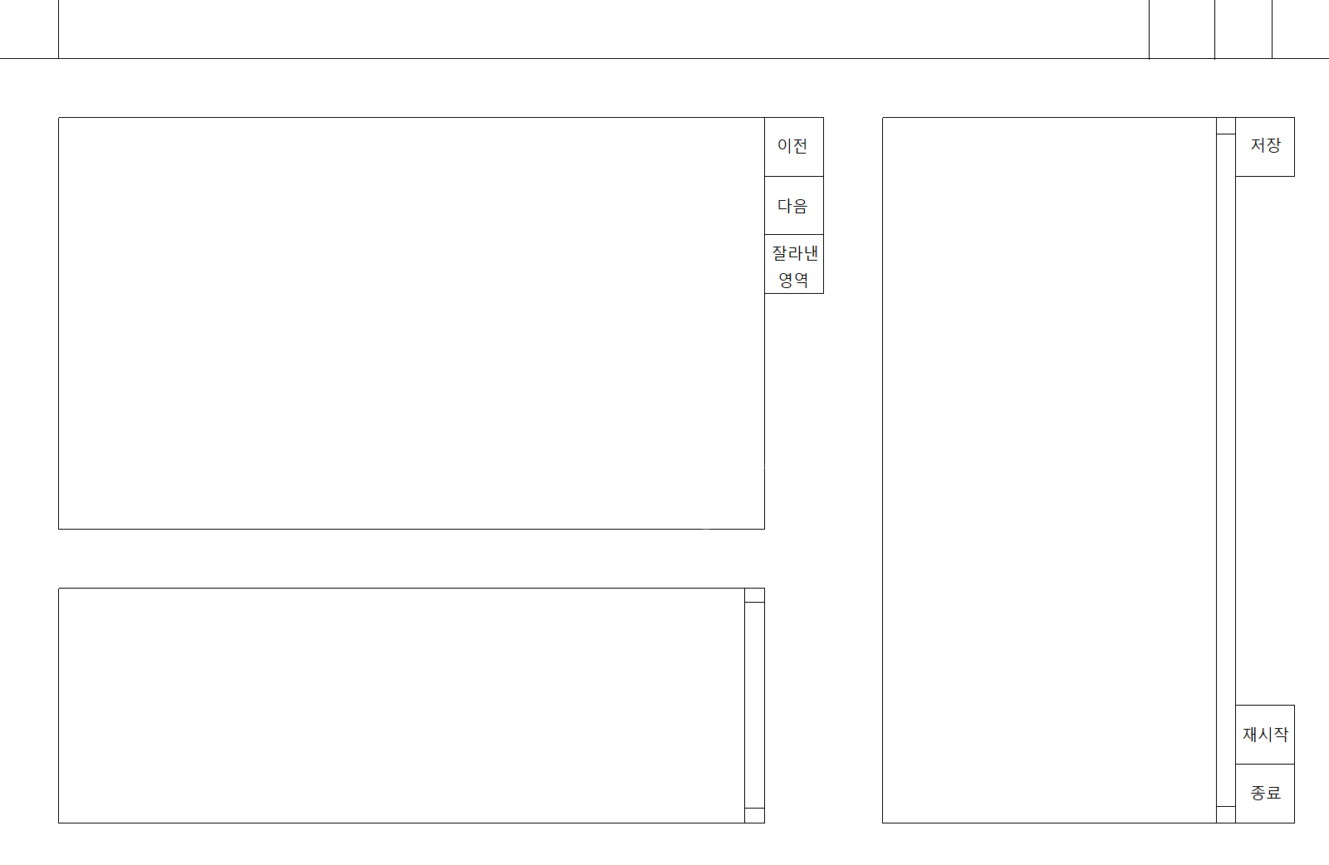
출력 화면- 2
출력화면 -1과 동일합니다.
원본
추출한
텍스트
전처리 결과 출력

